Slide 1
PROJEKTOVANJE TEHNOLOGIJE ZAVARIVANJA
Univerzitet u Novom Sadu
Fakultet tehničkih nauka
Departman za proizvodno mašinstvo
Katedra za materijale i tehnologije spajanja
Doc.dr Sebastian Baloš

Slide 2
Projektovanje tehnologije zavarivanja

Slide 3
Nastavne jedinice
Pomoćni uređaji pri zavarivanju
Izrada zavarenih konstrukcija
Izrada zavarenih nosača
Izrada zavarenih rešetkastih konstrukcija
Izrada zavarenih okvira
Izrada zavarenih stubova
Izrada zavarenih rezervoara
Izrada zavarenih cevovoda
Izrada zavarenih sudova pod pritiskom
Izrada zavarenih mašinskih elemenata

Slide 4
Pomoćni uređaji pri zavarivanju
Uređaji za montažu konstrukcija za zavarivanje montažnih šavova
Uređaji za postavljanje i okretanje konstrukcije pri zavarivanju

Slide 5
Uređaji za montažu konstrukcija za zavarivanje montažnih šavova
Obezbeđuju precizno pozicioniranje elemenata, nakon čega se izvode montažni šavovi.
Vrste uređaja za montažu:
Ručne stege
Ručne polužne stege
Ručne ekcentar stege
Pneumatske stege
Stege sa pneumatskom komorom
Stege sa pneumatskim crevima
Hidraulične stege
Pneumohidraulične stege
Magnetne stege
Rastezači
Centratori
Stege sa pokretnim nosačima

Slide 6
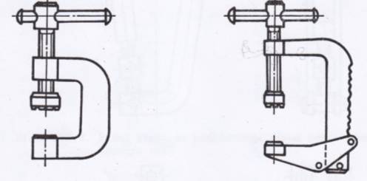
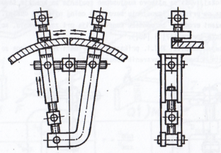
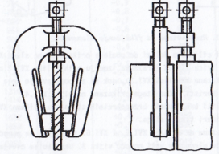
Ručne stege

Slide 7
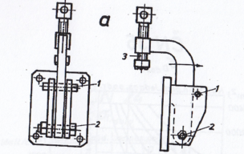
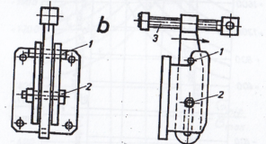
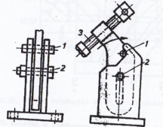
Ručne stege (brzopokretne)

Slide 8
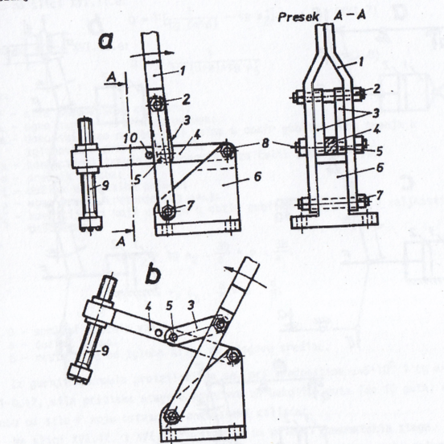
Ručne polužne stege

Slide 9
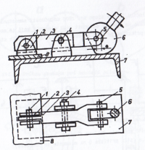
Ručne ekscentar stege

Slide 10
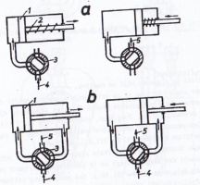
Pneumatske stege *Hidraulične stege
Šema rada:
Klip jednostanog delovanja (sa oprugom)
Klip dvostranog delovanja (bez opruge)

Slide 11
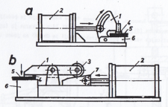
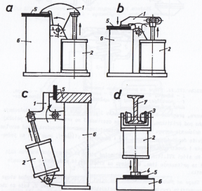
Pneumatske stege

Slide 12
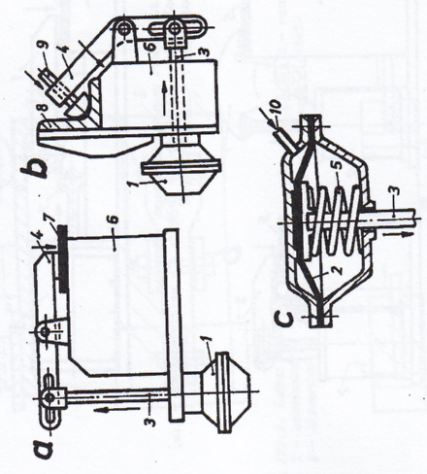
Stege sa pneumatskom komorom

Slide 13
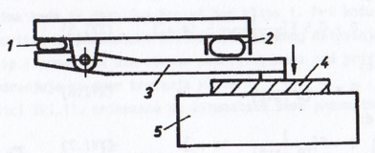
Stege sa pneumatskim crevima

Slide 14
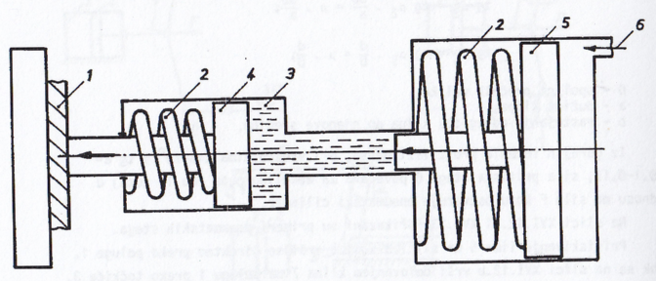
Pneumohidraulične stege

Slide 15
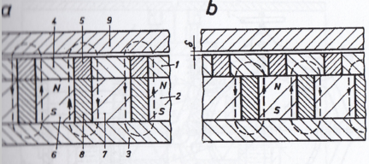
Magnetne stege
Mogu biti sa stalnim magnetima i elektromagnetima
Šema rada stege sa stalnim magnetima:

Slide 16
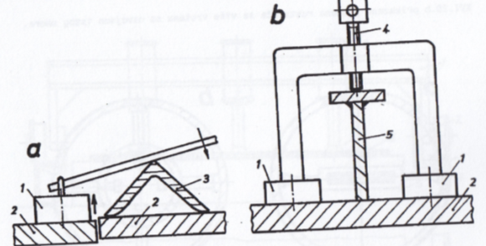
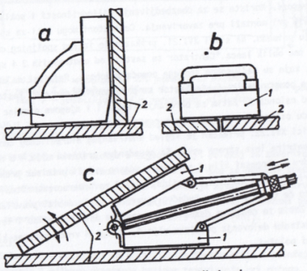
Magnetne stege

Slide 17
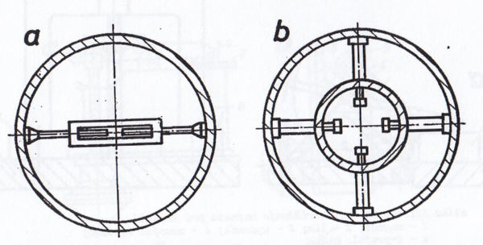
Rastezači

Slide 18
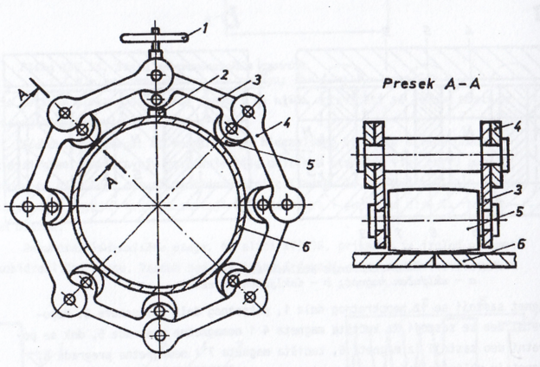
Centratori - spoljašnji

Slide 19
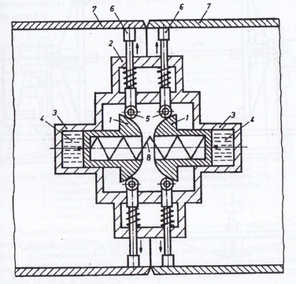
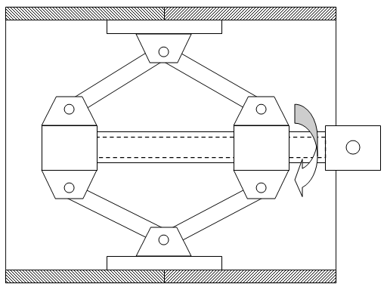
Centrator - unutrašnji

Slide 20
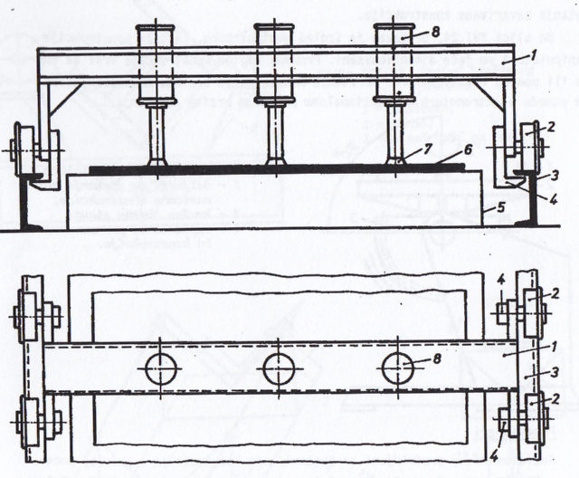
Stege sa pokretnim nosačima

Slide 21
Uređaji za postavljanje i okretanje konstrukcije pri zavarivanju
Koriste se za postavljanje materijala u položaj najpogodniji za zavarivanje, i/ili za pokretanje brzinom zavarivanja.
To su:
1. Okretaljke
2. Okretaljke sa točkovima
3. Prevrtači/pozicioneri
4. Manipulatori

Slide 22
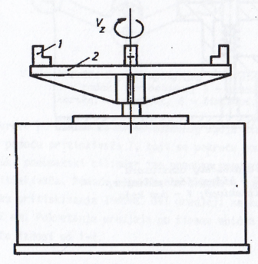
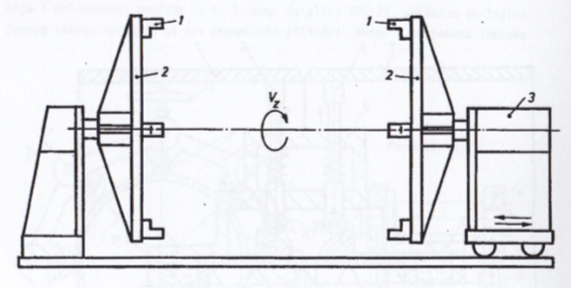
Okretaljke
Obezbeđuju okretanje konstrukcije brzinom zavarivanja/navarivanja.
Horizontalne Vertikalne

Slide 23
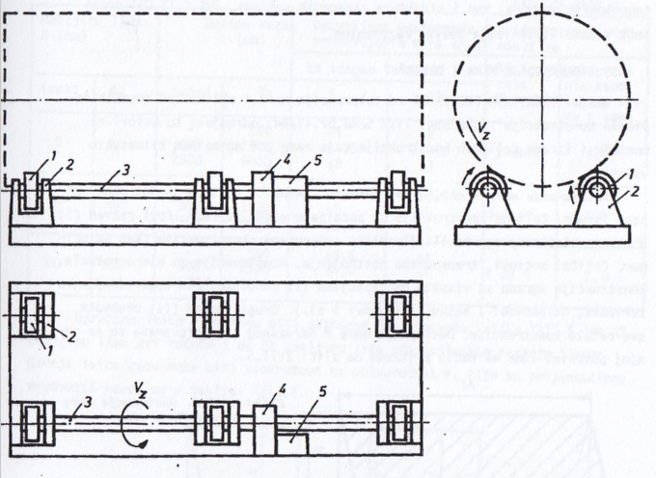
Okretaljke sa točkovima
Za najveće konstrukcije, u osnovi horizontalna.

Slide 24
Prevrtači
Postavljanje konstrukcije u položaj podesan za zavarivanje.
Vrste:
Prevrtači sa dva oslonca
Lančasti prevrtači
Polužni prevrtači
Prstenasti prevrtači
Prevrtači sa hidrauličnim cilindrima
Prevrtači sa obrtnim okvirom

Slide 25
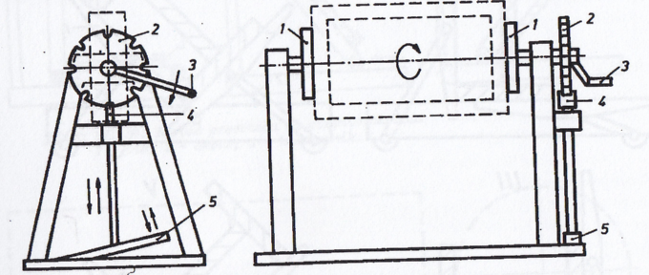
Prevrtač sa dva oslonca

Slide 26
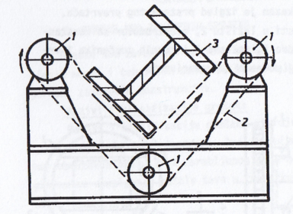
Lančasti prevrtači

Slide 27
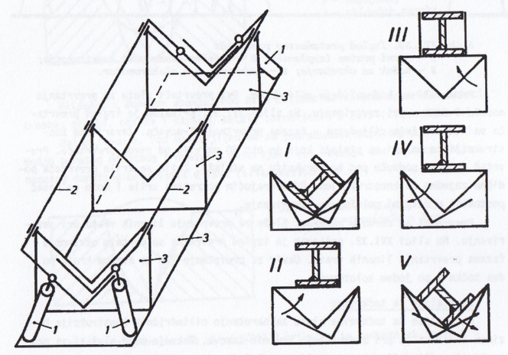
Polužni prevrtači

Slide 28
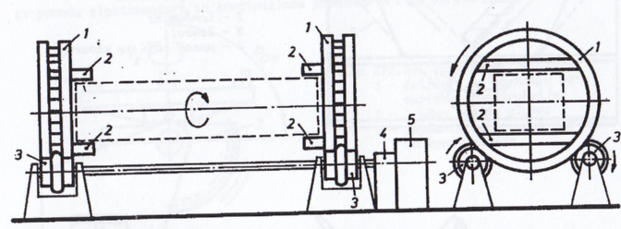
Prstenasti prevrtači

Slide 29
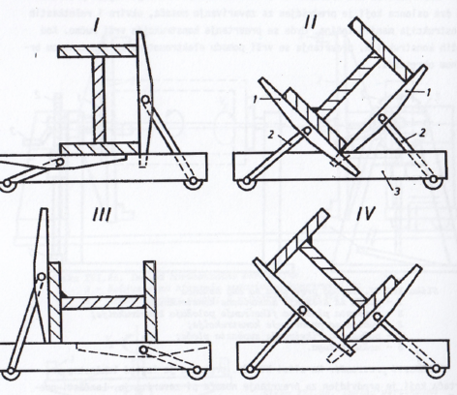
Prevrtači sa hidrauličnim cilindrima

Slide 30
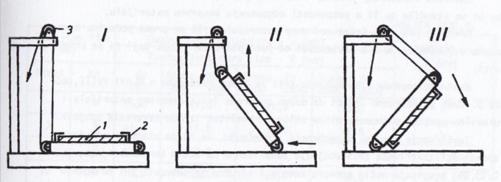
Prevrtači sa obrtnim okvirom

Slide 31
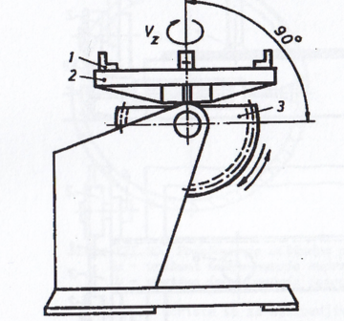
Manipulatori
Najsloženiji uređaji, obezbeđuju postavljanje u položaj pogodan za zavarivanje i okretanje brzinom zavarivanja u ručnom, poluautomatskom i automatskom zavarivanju/navarivanju.
*Pozicioneri – slični manipulatorima, ali bez mogućnosti okretanja brzinom zavarivanja. Obezbeđuju isto što i prevrtači.

Slide 32
Hvala na pažnji!

